Slide 1
Se sobre a Ciencia queres aprender,
á nosa Biblioteca que tés que vir LER!

Slide 2
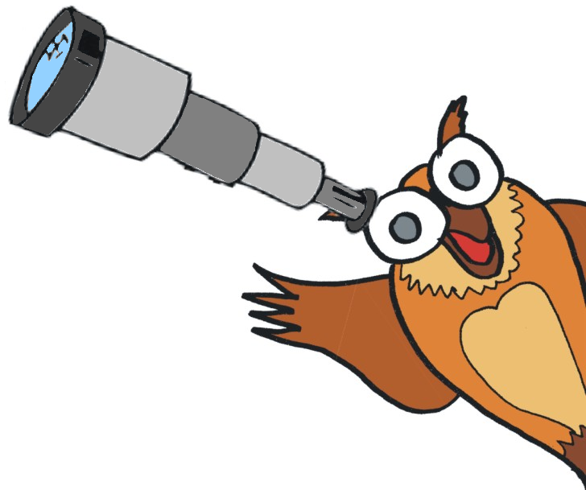
OBXECTIVOS DO PROXECTO
Achegar a ciencia ao alumnado.

Slide 3
OBXECTIVOS DO PROXECTO
Achegar a ciencia ao alumnado.
Favorecer o traballo científico fomentando unha ensinanza máis participativa e activa.

Slide 4
OBXECTIVOS DO PROXECTO
Achegar a ciencia ao alumnado.
Favorecer o traballo científico fomentando unha ensinanza máis participativa e activa.
Comprender e interpretar o entorno a través da observación e a experimentación.

Slide 5
OBXECTIVOS DO PROXECTO
Achegar a ciencia ao alumnado.
Favorecer o traballo científico fomentando unha ensinanza máis participativa e activa.
Comprender e interpretar o entorno a través da observación e a experimentación.
Ampliar o coñecemento de diversos temas científicos de importancia na vida diaria.

Slide 6
OBXECTIVOS DO PROXECTO
Achegar a ciencia ao alumnado.
Favorecer o traballo científico fomentando unha ensinanza máis participativa e activa.
Comprender e interpretar o entorno a través da observación e a experimentación.
Ampliar o coñecemento de diversos temas científicos de importancia na vida diaria.
Ampliar e dinamizar os fondos bibliográficos relacionados coa ciencia.

Slide 7
OBXECTIVOS DO PROXECTO
Promover a lectura de libros e a visión de audiovisuais relacionados coa temática.

Slide 8
OBXECTIVOS DO PROXECTO
Promover a lectura de libros e a visión de audiovisuais relacionados coa temática.
Deseñar experiencias de ciencia axeitadas ás capacidades e habilidades de nenos e nenas dende os primeiros anos.

Slide 9
OBXECTIVOS DO PROXECTO
Promover a lectura de libros e a visión de audiovisuais relacionados coa temática.
Deseñar experiencias de ciencia axeitadas ás capacidades e habilidades de nenos e nenas dende os primeiros anos.
Ser quen de comprender a importancia da ciencia e dos/as científicos/as na vida.

Slide 10
OBXECTIVOS DO PROXECTO
Promover a lectura de libros e a visión de audiovisuais relacionados coa temática.
Deseñar experiencias de ciencia axeitadas ás capacidades e habilidades de nenos e nenas dende os primeiros anos.
Ser quen de comprender a importancia da ciencia e dos/as científicos/as na vida.
Valorar os avances científicos habidos ao longo da historia.

Slide 11
OBXECTIVOS DO PROXECTO
Promover a lectura de libros e a visión de audiovisuais relacionados coa temática.
Deseñar experiencias de ciencia axeitadas ás capacidades e habilidades de nenos e nenas dende os primeiros anos.
Ser quen de comprender a importancia da ciencia e dos/as científicos/as na vida.
Valorar os avances científicos habidos ao longo da historia.
Coñecer científicos/as, inventores/as... importantes así como os logros acadados.

Slide 12
OBXECTIVOS DO PROXECTO
Familiarizarse cos distintos ámbitos da ciencia.

Slide 13
OBXECTIVOS DO PROXECTO
Familiarizarse cos distintos ámbitos da ciencia.
Ampliar vocabulario relativo a material propio de laboratorio.

Slide 14
OBXECTIVOS DO PROXECTO
Familiarizarse cos distintos ámbitos da ciencia.
Ampliar vocabulario relativo a material propio de laboratorio.
Adquirir coñecementos relativos ao aire, auga, son e luz mediante a realización de experimentos.

Slide 15
OBXECTIVOS DO PROXECTO
Familiarizarse cos distintos ámbitos da ciencia.
Ampliar vocabulario relativo a material propio de laboratorio.
Adquirir coñecementos relativos ao aire, auga, son e luz mediante a realización de experimentos.
Traballar a expresión oral a través da exposición de experiencias levadas a cabo na aula.

Slide 16
OBXECTIVOS DO PROXECTO
Familiarizarse cos distintos ámbitos da ciencia.
Ampliar vocabulario relativo a material propio de laboratorio.
Adquirir coñecementos relativos ao aire, auga, son e luz mediante a realización de experimentos.
Traballar a expresión oral a través da exposición de experiencias levadas a cabo na aula.
Coñecer os pasos do método científico: observación, hipótese, experimentación, teoría e lei.

Slide 17
OBXECTIVOS DO PROXECTO
Familiarizarse cos distintos ámbitos da ciencia.
Ampliar vocabulario relativo a material propio de laboratorio.
Adquirir coñecementos relativos ao aire, auga, son e luz mediante a realización de experimentos.
Traballar a expresión oral a través da exposición de experiencias levadas a cabo na aula.
Coñecer os pasos do método científico: observación, hipótese, experimentación, teoría e lei.
Ser quen de sacar conclusións de experimentos realizados empregando o método científico.

